Slide 1

Como o mundo é controlado por 0s e 1s?

Slide 2


Quem somos?
João Gaspar
Engenharia Eletrónica
3º Ano - Licenciatura
Caroline Tortorelli
Engenharia e Gestão Industrial
1º Ano - Mestrado

Slide 3
Índice
Desafio​
​
Colocar em prática o que aprenderam!
3
Tipos de notações​
​
ASCII ​​
Outras ​
2
Código binário​
O que é?​
Como surgiu?​
Conversões: decimal para binário e vice-versa.​
Algebra booleana
1

Slide 4

1. Números Binários

Slide 5
Como surgiu?
Documentação do sistema numérico binário moderno.
XVIII
Implementação da algebra booleana e aritmética binária utilizando circuitos elétricos.
1937
III a.C
Representação dos números de 1 a 8 através de um sistema numérico binário: 001, 010, 011, 100, 101, 110, 111 e 1000.

Slide 6
O que é?
Conceitos importantes:
BIT:
Pode ter o valor de 0 ou 1;
Cada bit representa um dígito binário.
BYTE:
Conjunto de 8 bits;
Pode ter o tamanho de 16, 32 ou 64 bits.
O código binário:
Forma de exibição e transmissão de informações que usa como modelo o bit (binary digit);
Combinação de algarismos [ou níveis lógicos] '0' e '1‘ para representação de números, caracteres, cores ou informações;
Em dispositivos, as nformações processadas precisam ser traduzidas para código binário, por exemplo, um número decimal é convertido em código binário.

Slide 7
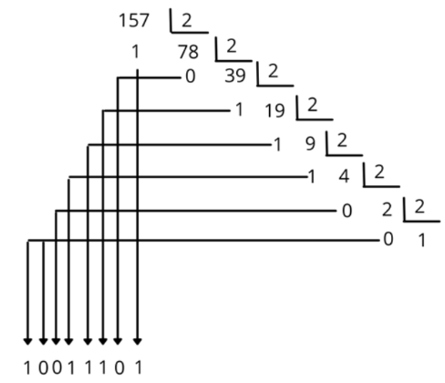
Conversão: decimal para binário
Como converter?
Para transformar um número com base decimal em binário todos os valores devem ser divididos por 2 até que o resto da divisão seja 0 ou 1;
O resultado da conversão é formado de baixo para cima, ou seja, desde o resultado da última divisão por 2 e o resto dessa divisão, mais os restos correspondentes a todas as divisões efetuadas até chegar ao número original;
Ex: 157 - 10011101
Exemplo:

Slide 8
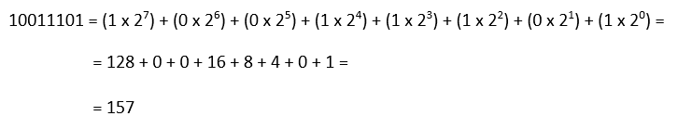
Conversão: binário para decimal
Como converter?
Para traduzir de binário para decimal, é feita a multiplicação de cada bit (cada algarismo binário) por 2 elevado ao número correspondente à sua posição;
Ex: 10011101 - 157
Exemplo:

Slide 9
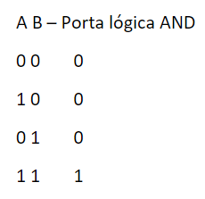
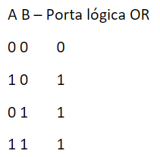
Álgebra Booleana
A álgebra booleana:
Ferramenta matemática que permite descrever a relação entre as saídas de um circuito lógico e suas entradas por meio do uso de uma equação, também chamada de expressão booleana
Possui 3 operações básicas, chamadas de operações lógicas: NOT, OR e AND.

Slide 10
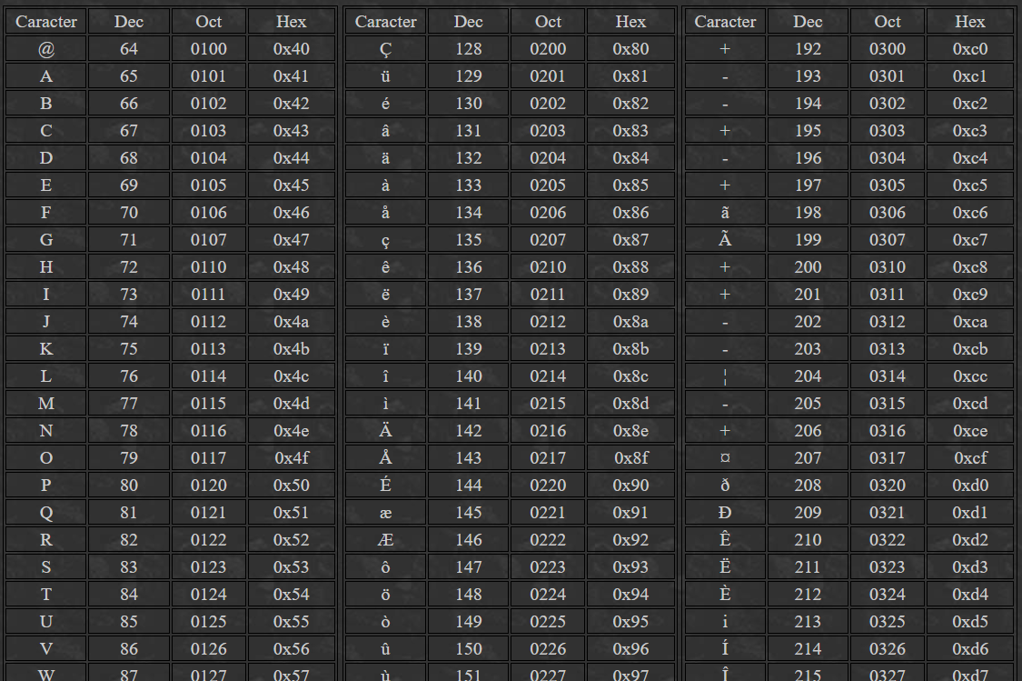
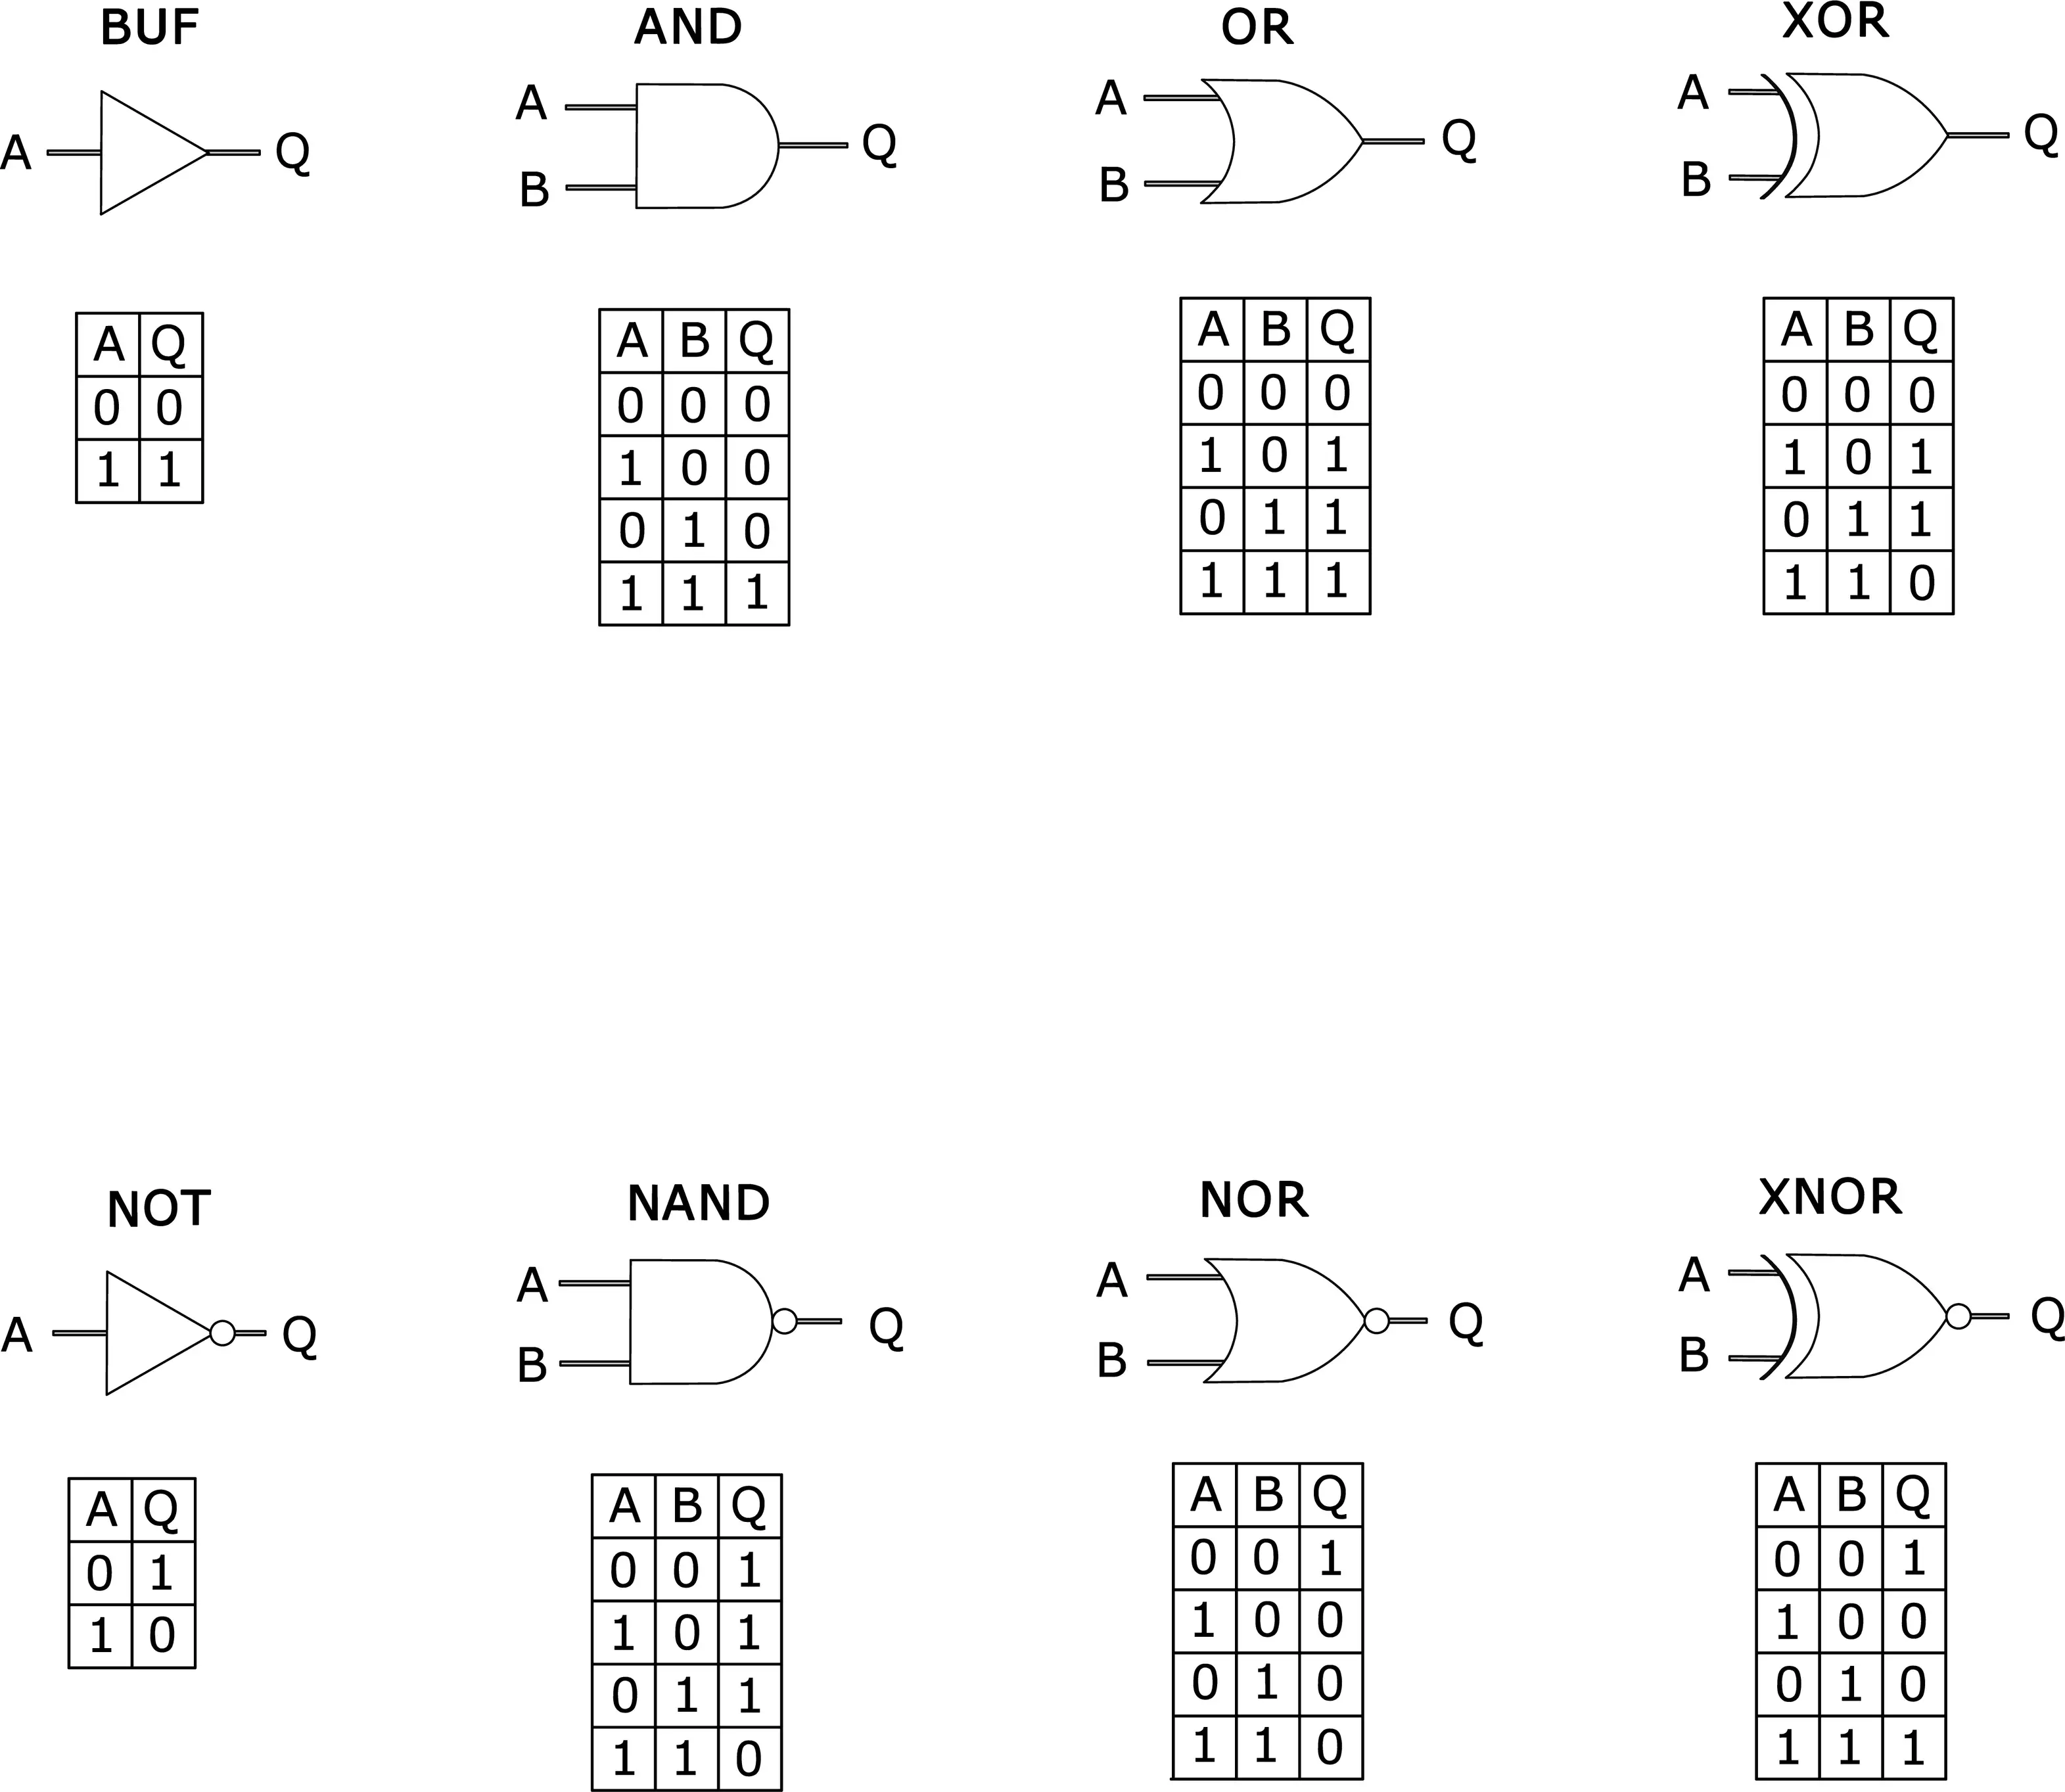
2. Notações

Slide 11
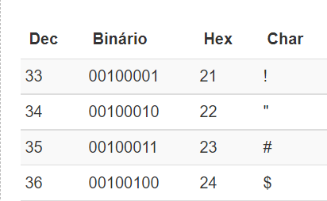
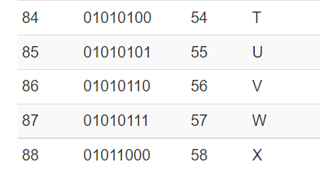
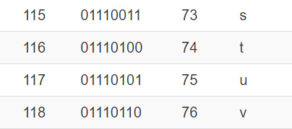
Código ASCII
O código binário:
ASCII — American Standard Code for Information Interchange;
A tabela ASCII contém uma escala que vai de 0 a 127, na qual cada elemento corresponde a um respectivo caractere, como letras e números decimais de 0 a 9;
Exemplo: A letra T em maiúscula, corresponde ao código ASCII 84 (decimal). Já a versão minúscula corresponde ao valor 116.
O valor binário correspondente ao T é 1010100, obtido pela conversão do decimal 84 em binário.

Slide 12
3. Desafio

Slide 13
Agora é a tua vez!
Para começar …
Qual é a palavra representada pelo código ?
01001001 01010011 01010100
Complicando um pouco … Desafio!!
Qual é a palavra representada pelo código ?
Formada por 3 letras:
Cada par de caracteres da palavra abaixo representa um caracter da palavra codificada. Para determinar qual o caracter escondido é preciso fazer duas vezes o primeiro caracter do par menos o segundo caracter do par.
AH<K@W

Slide 14
Agora é a tua vez!
Para começar …
Qual é a palavra representada pelo código ?
01001001 01010011 01010100
Complicando um pouco … Desafio!!
Qual é a palavra representada pelo código ?
Formada por 3 letras:
1ª: A + A – H
2ª: < + < - K
3ª: @ + @ - W

Slide 15




Obrigado!
As nossas redes sociais
https://www.instagram.com/rob916ist/
https://www.facebook.com/rob916ist/
http://rob.tecnico.pt/
rob916@tecnico.ulisboa.pt

